Slide 1
國立政治大學
電子公文系統
國立政治大學教育訓練
講師:陳慧娉

Slide 2
主管登記桌
核稿秘書
主任秘書
副校長、校長
簡報大網
列管人員
授權代判職章管理
常見問答

Slide 3
角色:登記桌
主管登記桌
單位登記桌
1

Slide 4
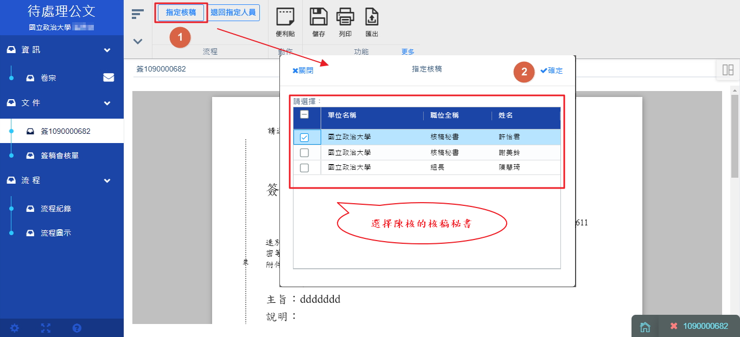
主管登記桌(線上公文)

Slide 5
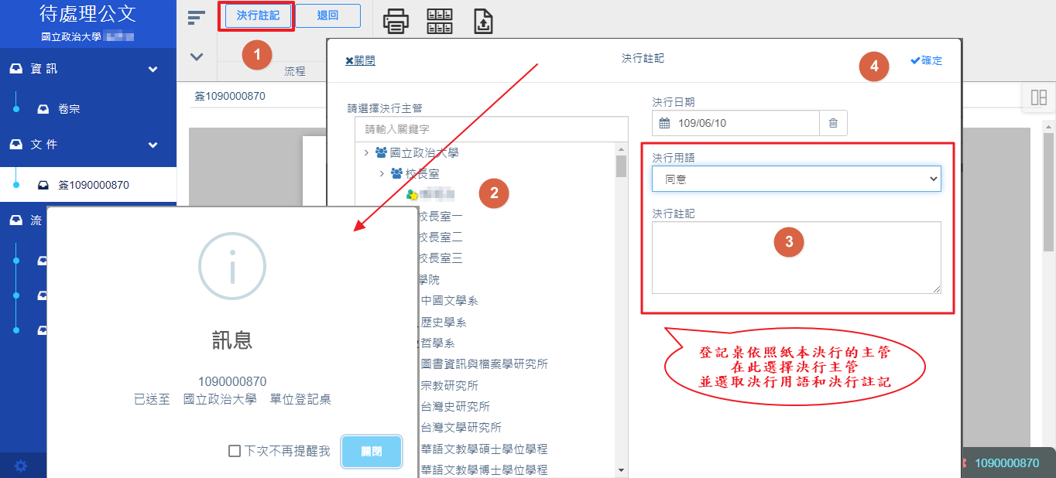
單位登記桌(紙本公文)

Slide 6
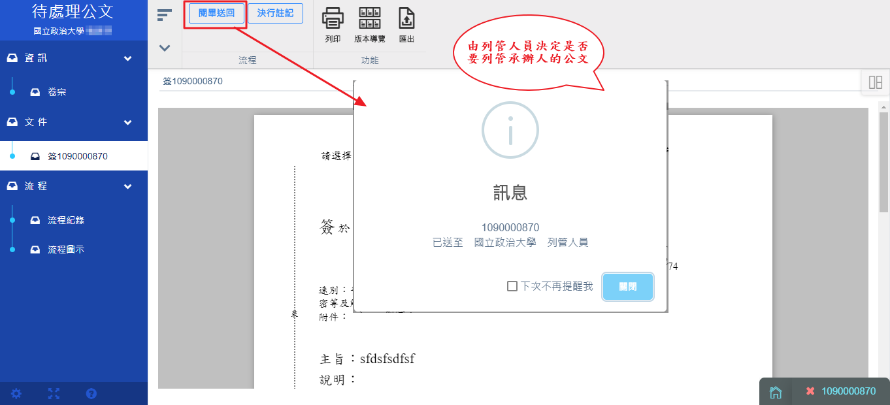
單位登記桌

Slide 7
角色:核稿秘書
送件
退回(指定人員)
2

Slide 8
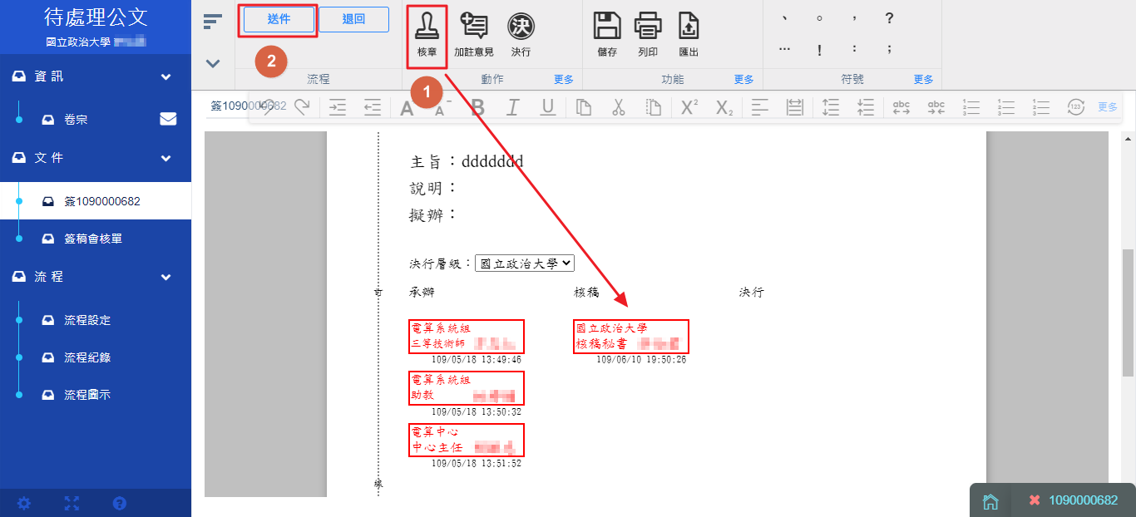
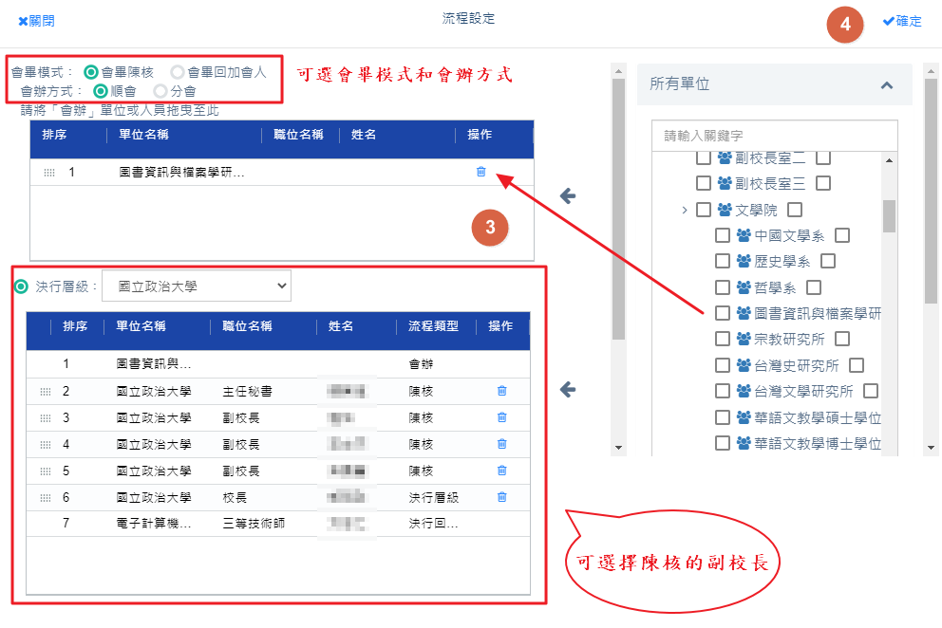
核稿秘書-送件

Slide 9
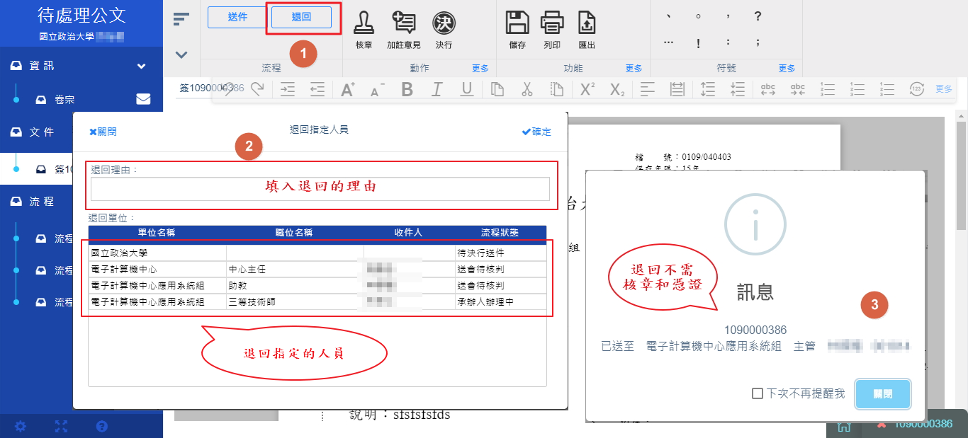
核稿秘書-退回(指定人員)

Slide 10
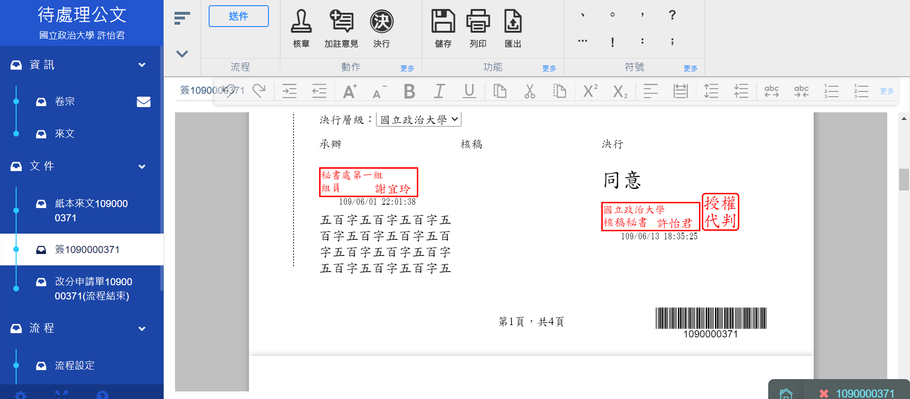
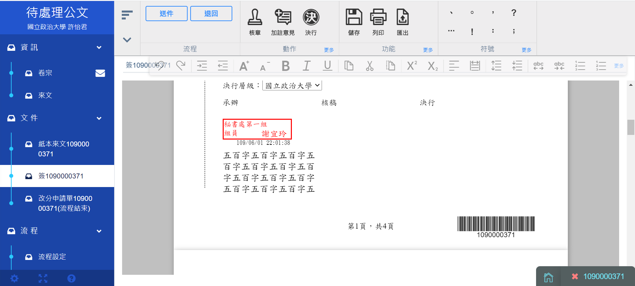
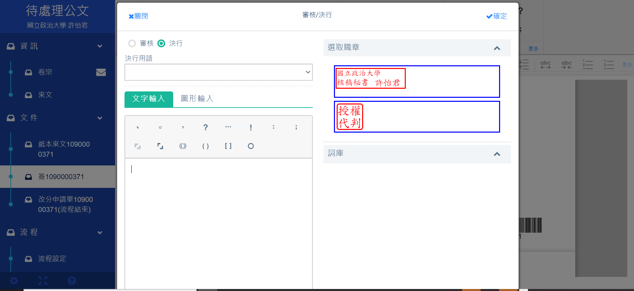
核稿秘書-授權待判章決行

Slide 11
角色:主任秘書
送件
退回(指定人員)
追蹤公文
3

Slide 12
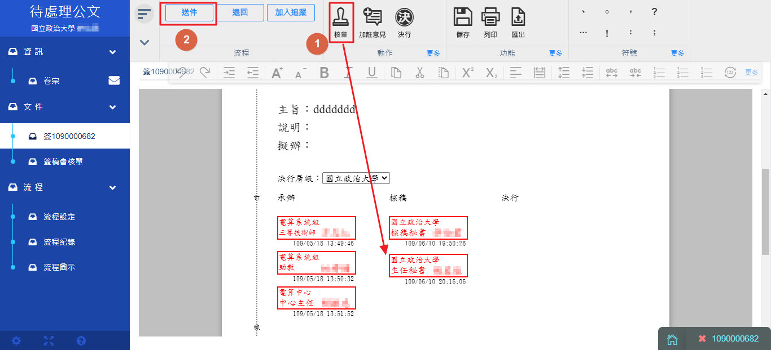
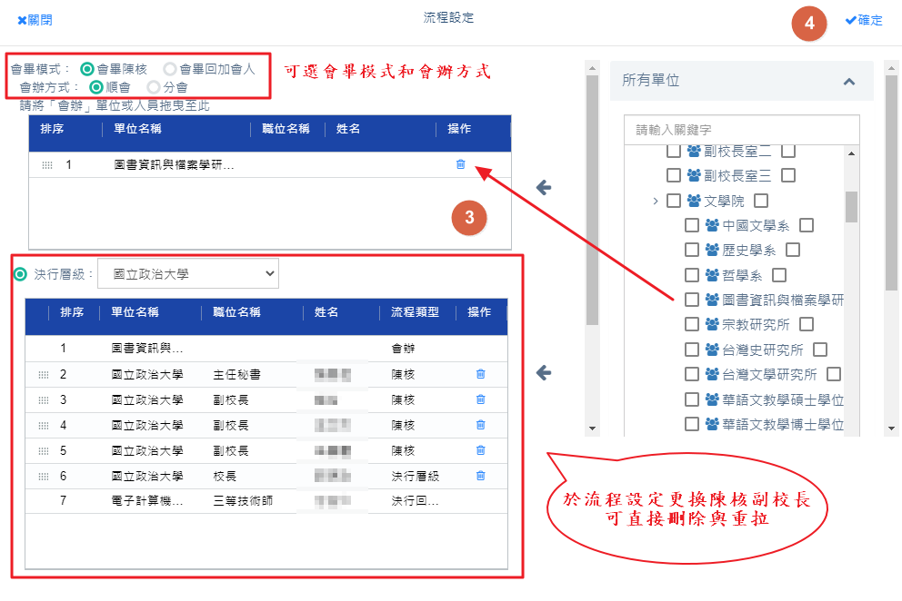
主任秘書-送件

Slide 13
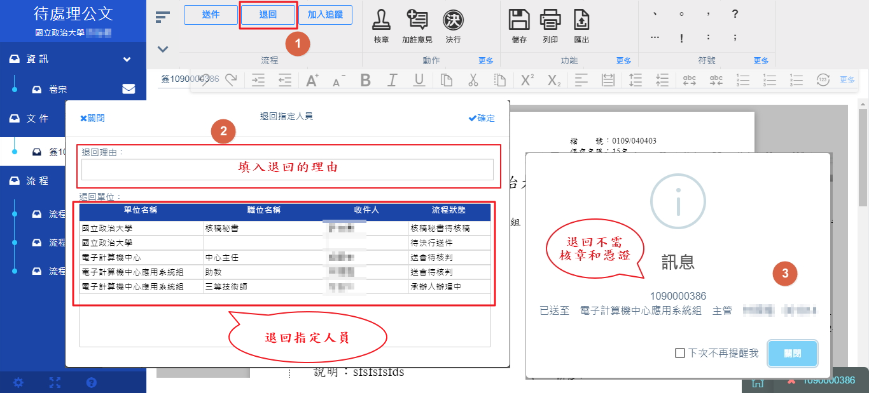
主任秘書-退回(指定人員)

Slide 14
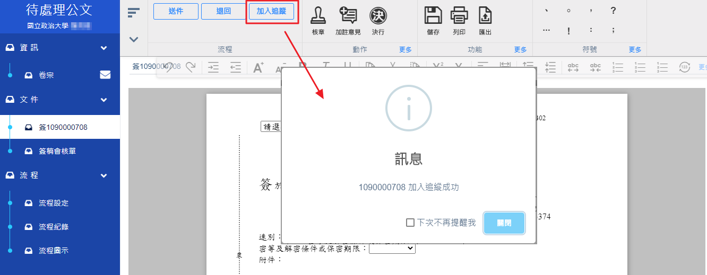
主任秘書-追蹤公文

Slide 15
角色:機要秘書
送件
退回(指定人員)
4

Slide 16
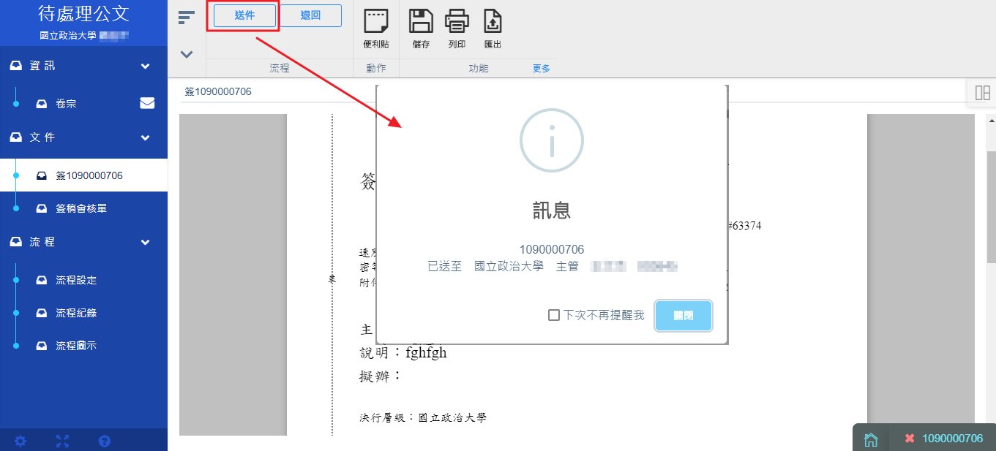
機要秘書-送件

Slide 17
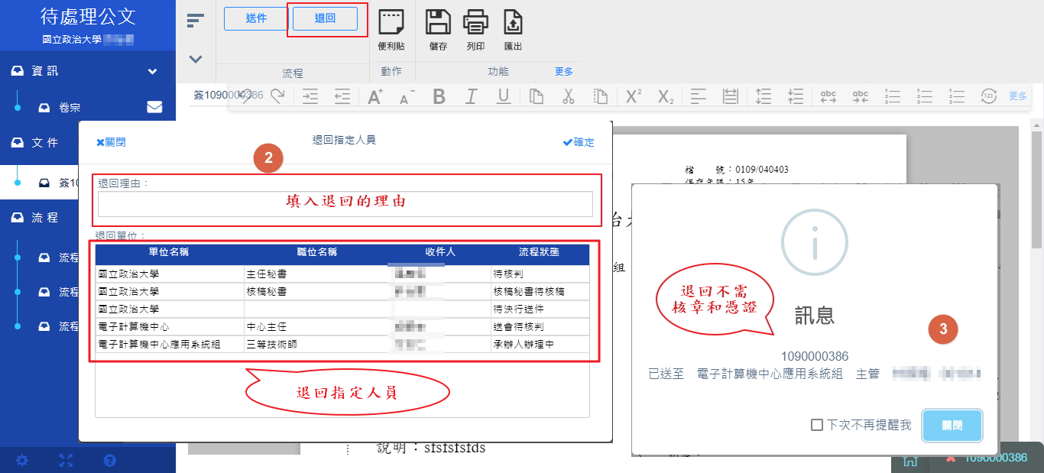
機要秘書-退回(指定人員)

Slide 18
副校長、校長
送件
退回(指定人員)
追蹤公文
5

Slide 19
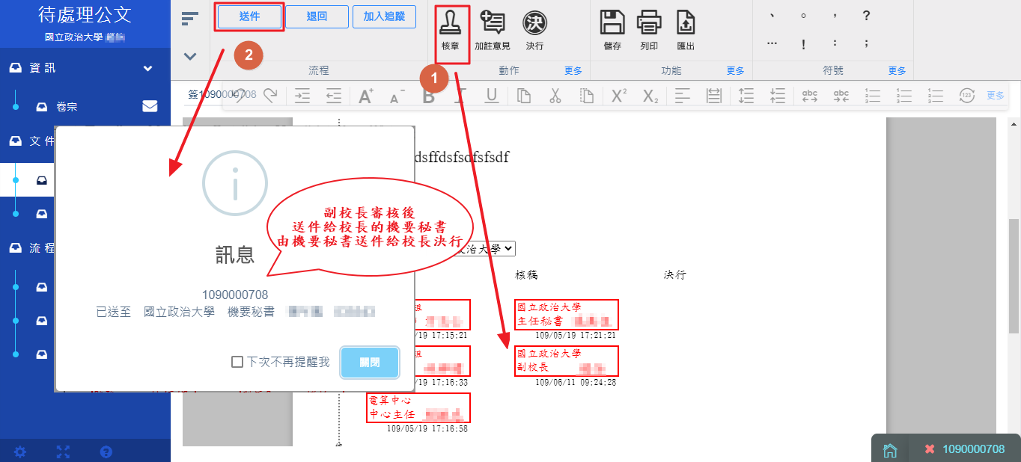
副校長、校長-送件
副校長審核

Slide 20
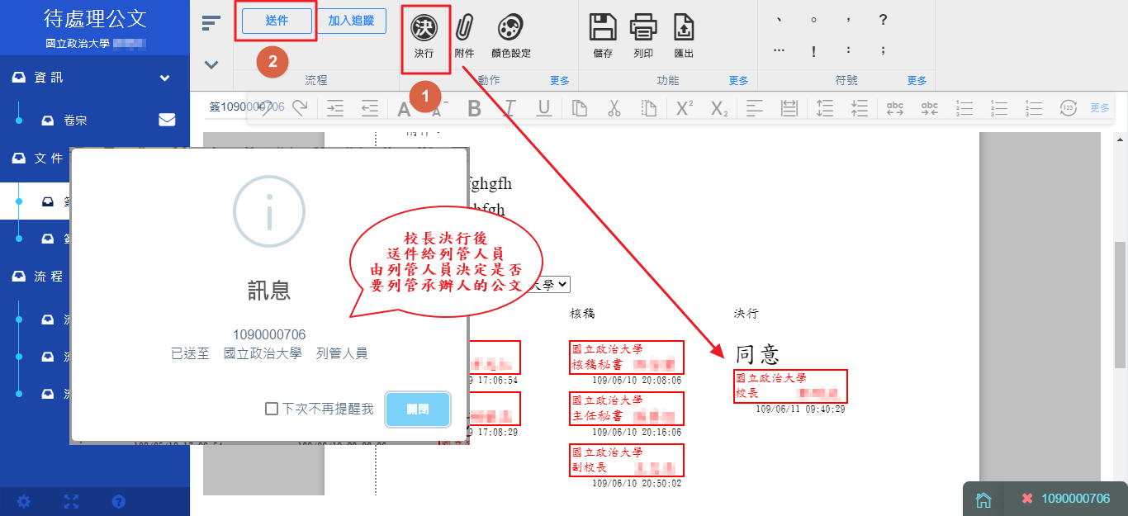
副校長、校長-送件
校長決行

Slide 21
副校長、校長-退回(指定人員)

Slide 22
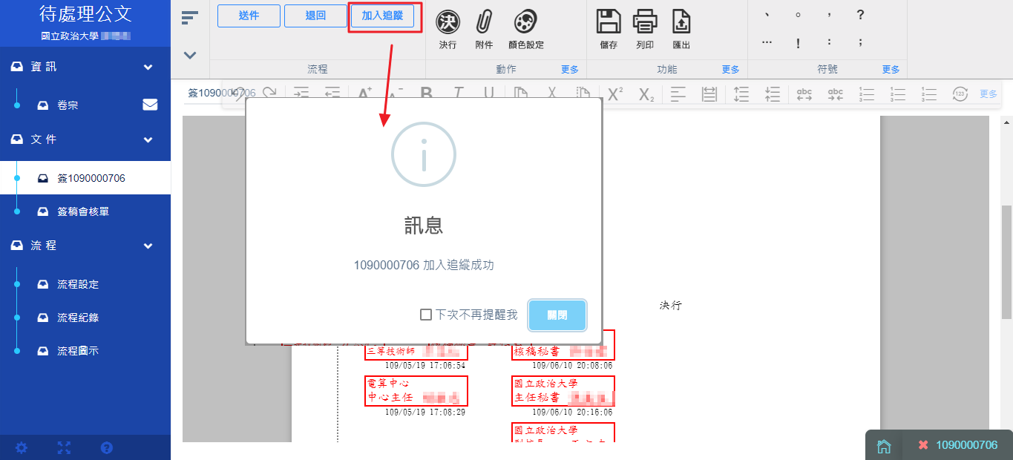
副校長、校長-追蹤公文

Slide 23
列管人員
送件
傳閱
追蹤公文
加入列管
6

Slide 24
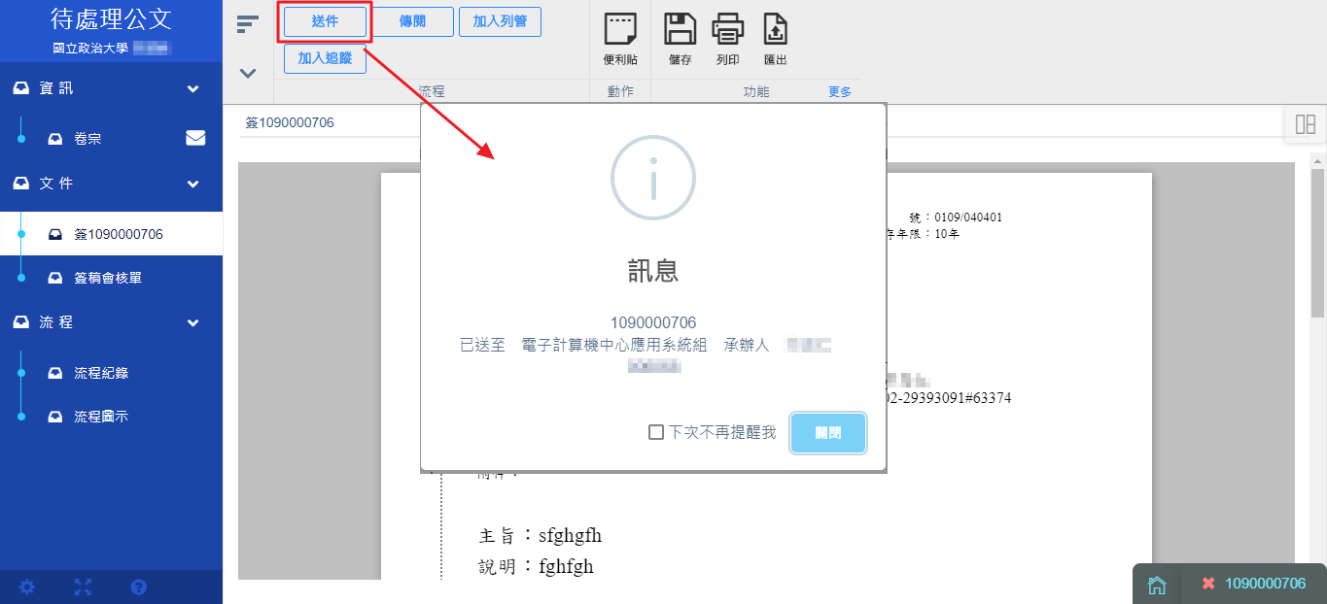
列管人員-送件

Slide 25
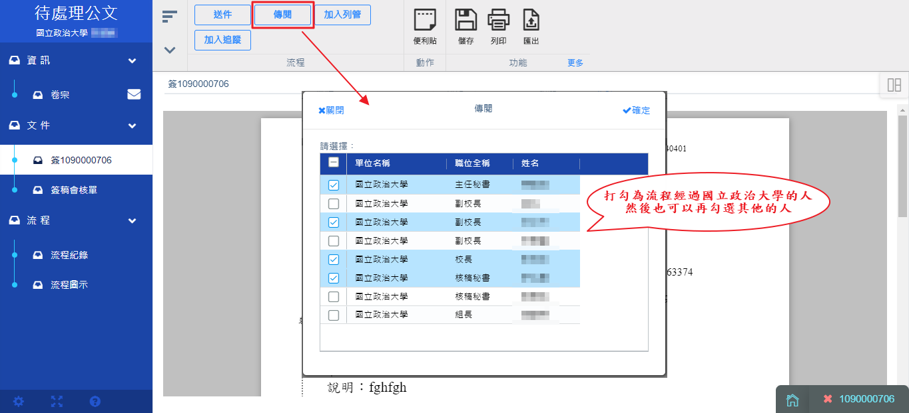
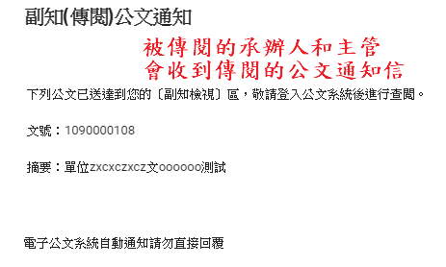
列管人員-傳閱

Slide 26
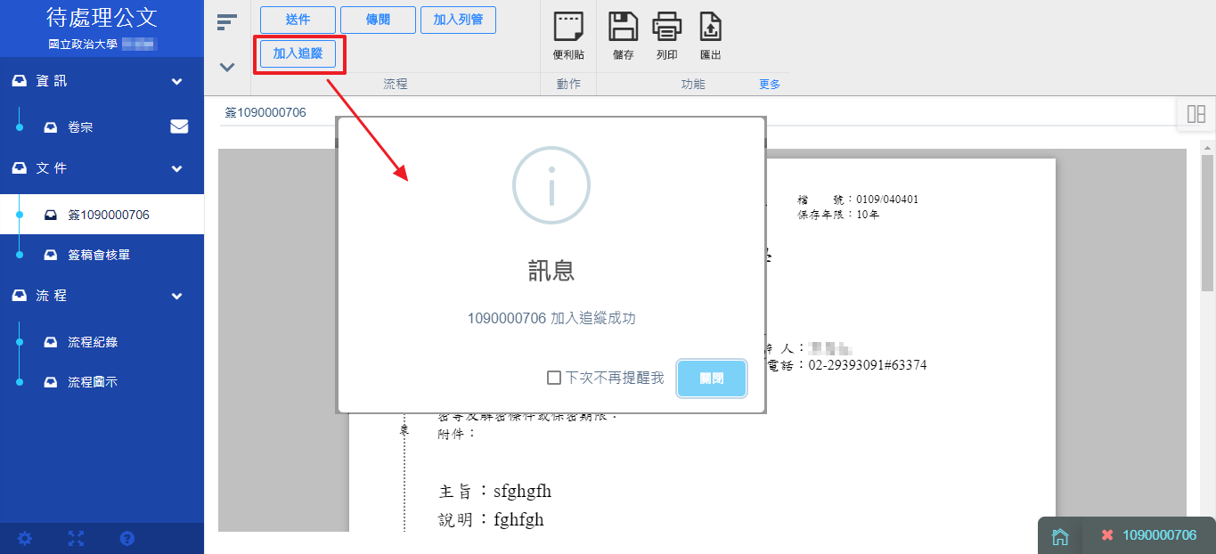
列管人員-追蹤公文

Slide 27
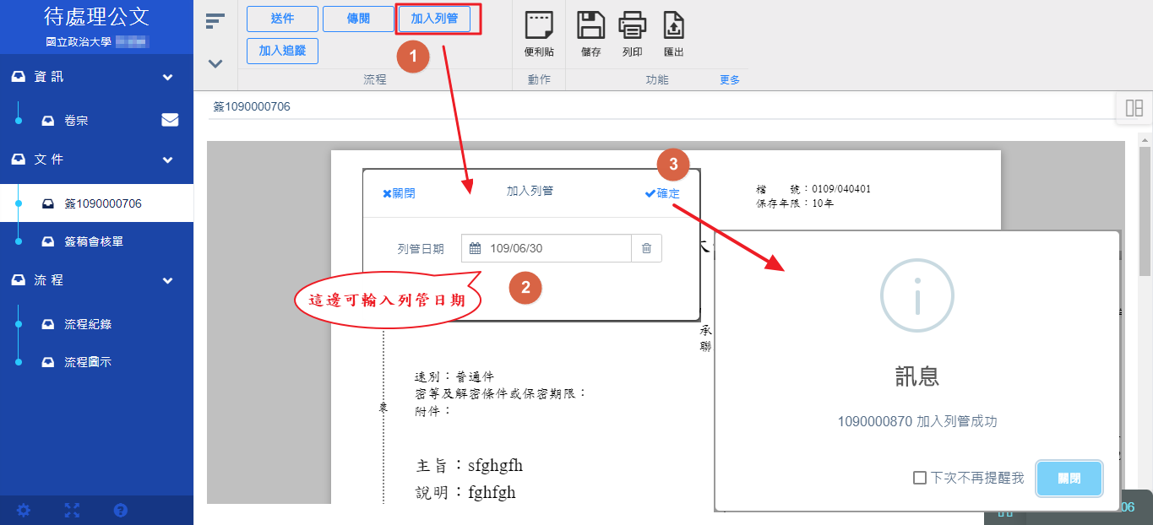
列管人員-加入列管

Slide 28
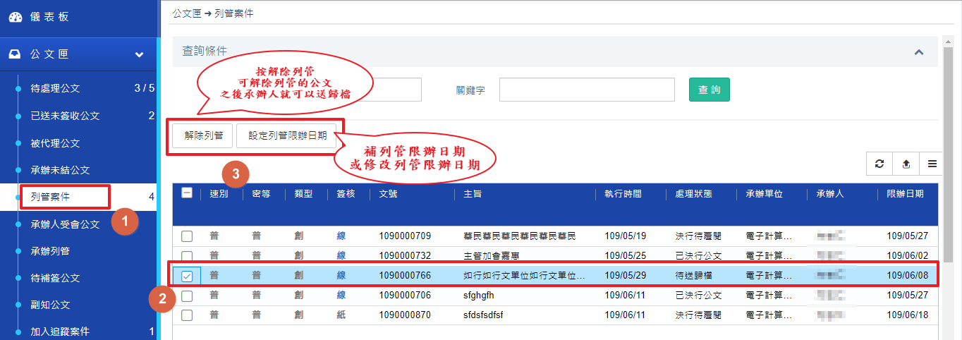
列管人員-加入列管

Slide 29
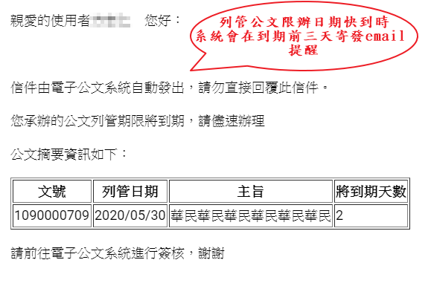
列管人員-加入列管

Slide 30
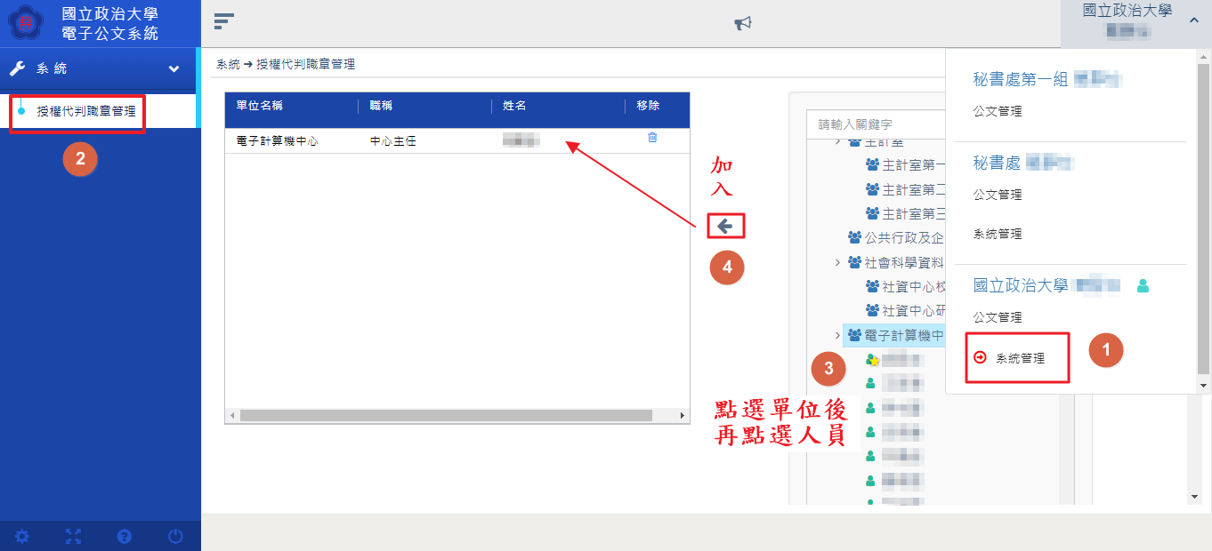
授權代判職章管理

Slide 31
感謝指教
英福達科技 謹呈

